Slide 1



Técnicas de Programação A
Professora Jandira Guenka Palmas
ERNESTO YUITI SAITO
HAYATO FUJII
MARCOS OKAMURA RODRIGUES
2009

Slide 2
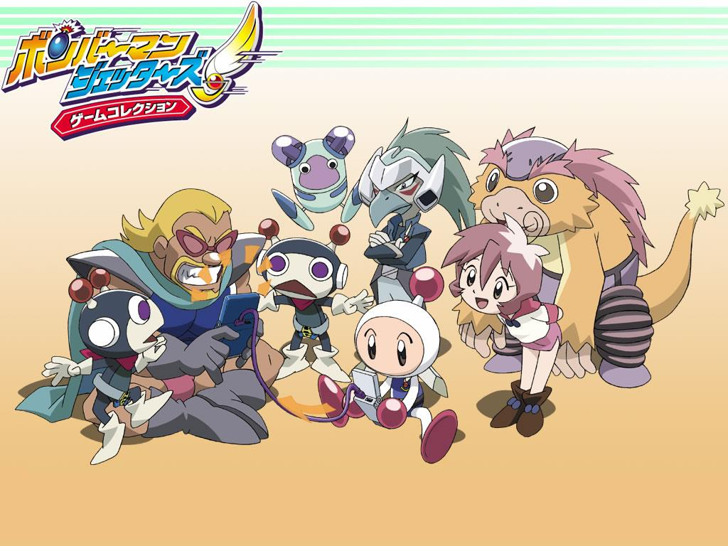

Bomberman é um jogo de estratégia desenvolvido pela Hudson Soft. O jogo original foi lançado em 1983 e novos jogos da série ainda continuam a ser lançados. Hoje, Bomberman estrela em mais de 60 jogos diferentes.

Slide 3

Jogabilidade
O objetivo principal, em todos os jogos da série, é completar as fases depositando bombas em ordens e lugares estratégicos para destruir obstáculos e inimigos. Ao explodir, uma bomba pode:
Detonar outras bombas;
Destruir ou ferir inimigos ou obstáculos;
Destruir o próprio jogador que a depositou ou seus aliados;
Destruir cartas de poder;
Em alguns jogos, danificar a "saída" gerando mais inimigos;
Ativar/Desativar um recurso do próprio mapa. (um botão, por exemplo).

Slide 4
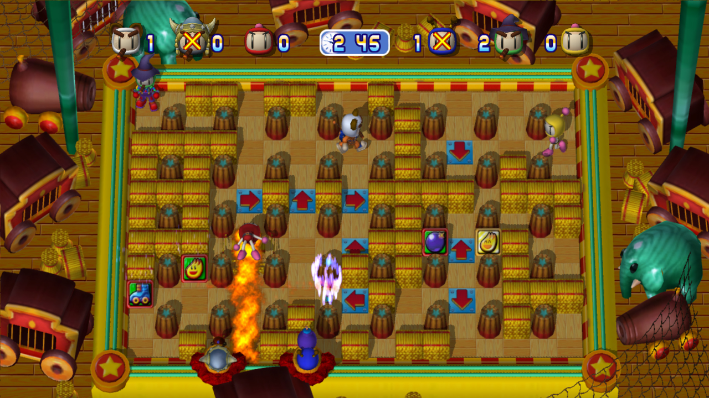

Slide 5

Itens
Bomba
Chute
Potência da Bomba
Vida
Lança Bombas
Bomba Manual
Diminuição da Velocidade
Velocidade

Slide 6
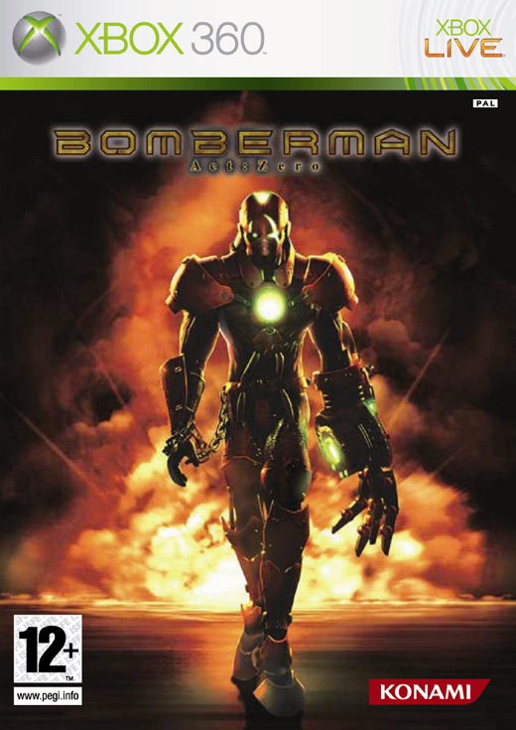

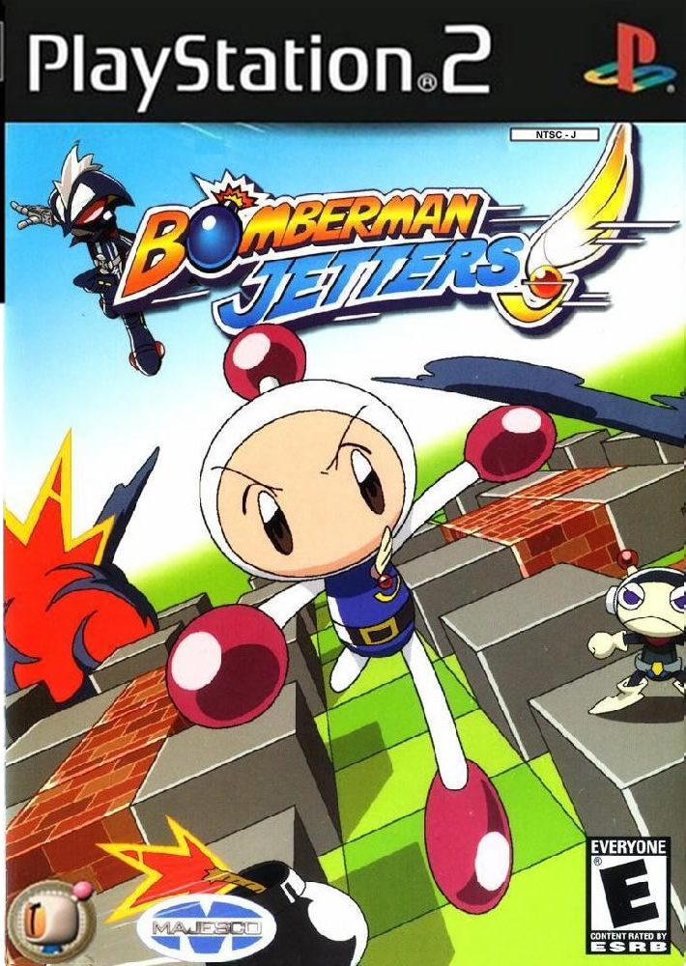
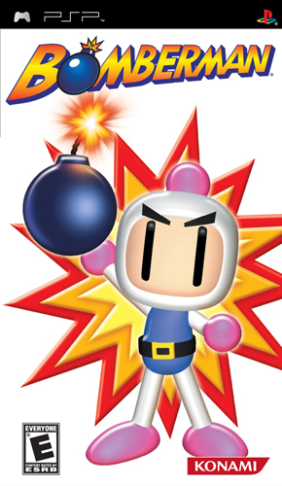
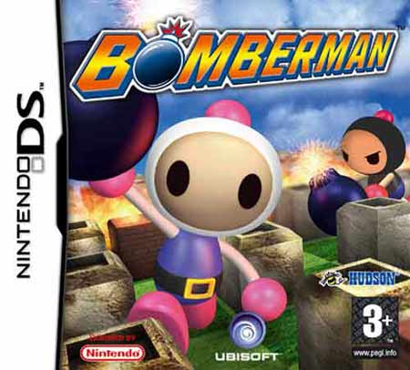

Slide 7
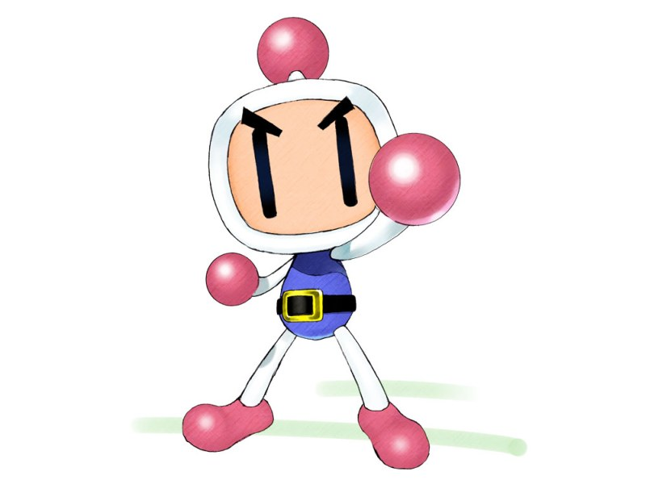
Projeto...

Slide 8

Código Fonte...

Slide 11

Músicas:
BOSS – “Angel Attack”
ABERTURA – “Overture”
STAGE 0 – “Oh So Tired”
STAGE 1 – “Head in the Clouds”
STAGE 2 – “Catch-22”

Slide 12
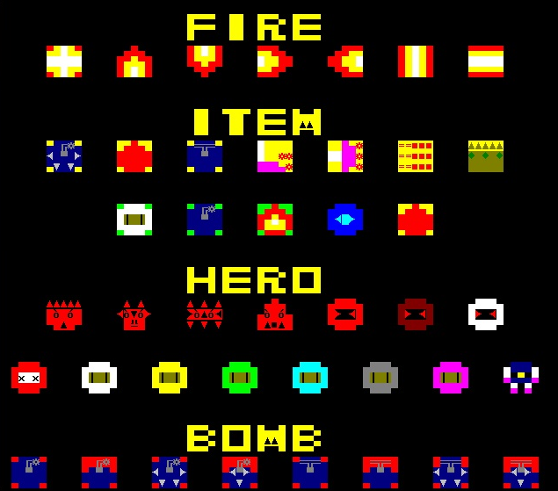

Slide 13
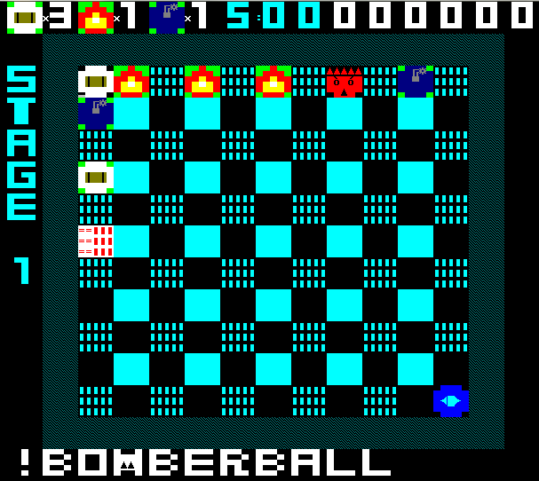

Slide 14
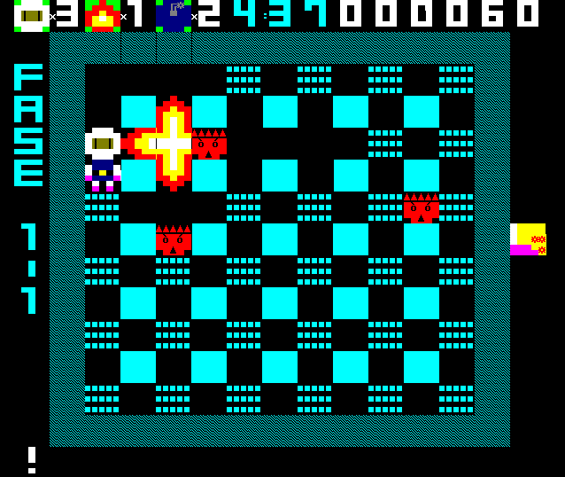

Slide 15


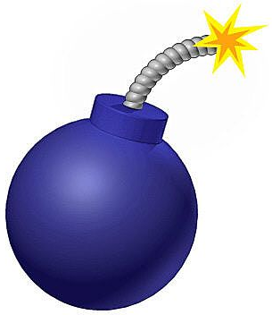
Dúvidas?
Fim

